Slide 1
Árais Máithreacha agus Naíonán
Stair na Sraithe Sóisearaí:
Measúnuithe Rangbhunaithe Molta

Slide 2
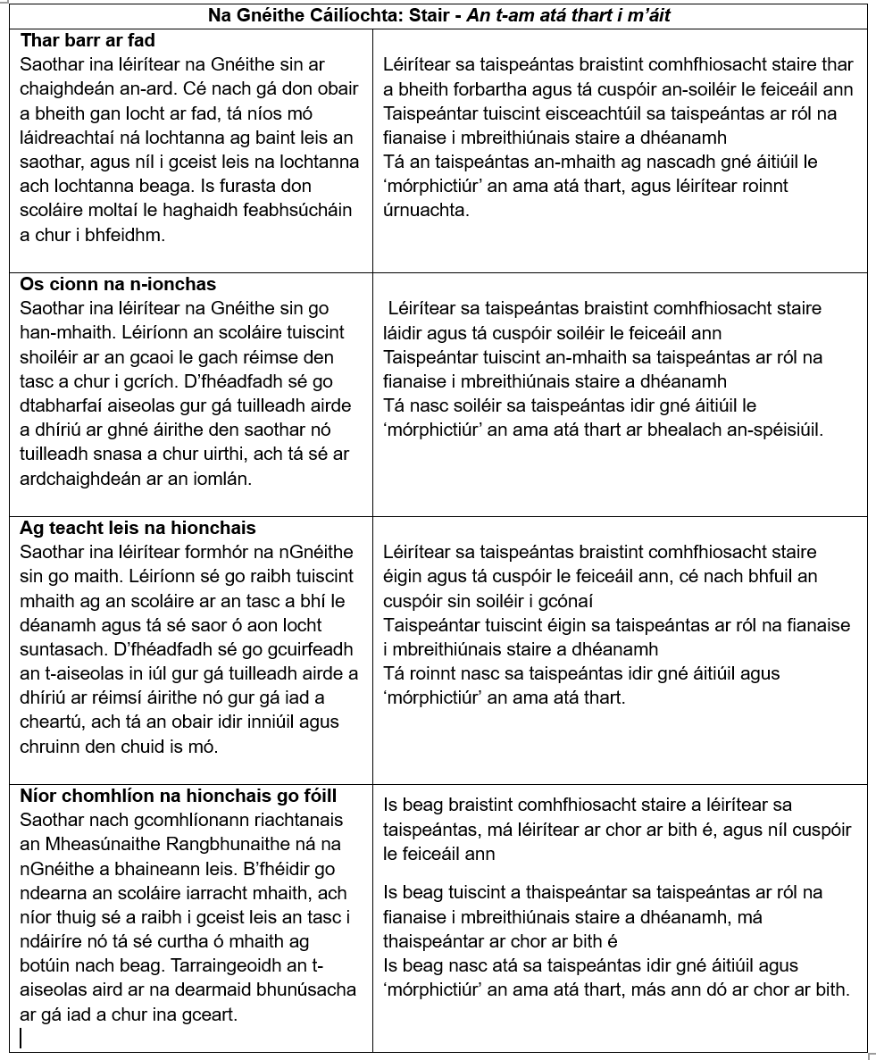
Cur i láthair institiúideach
(MRB1 féideartha: An t-am atá thart i m’áit)
“...tá árais ar fud na tíre a thóg na mná agus na páistí seo isteach, tá an t-imscrúdú céanna tuillte acu ar fad agus a bhí ag Áras Thuama.”
Finbarr O’Regan, a rugadh in Áras Chontae Chloich na Coillte, Co Chorcaí in 1952, luaite in O’Reilly, A. 2018. My name is Bridget: Gill: Baile Átha Cliath.
I ngrúpaí beaga, mar bheirt nó ag obair i d'aonar, déan taighde ar áras Máithreacha agus Naíonán (nó ar institiúid stairiúil eile) atá suite i do shráidbhaile/bhaile/pharóiste/chontae nó réigiún.
Smaoinigh ar thábhacht stairiúil na hinstitiúide a roghnaigh tú (féach Treoirlínte Measúnaithe), riocht reatha an fhoirgnimh/láithreáin agus cad iad na pleananna, más ann dóibh, atá ann chun an stair seo a chomóradh.
Lean na ceithre chéim ghníomhaíochta a leagtar amach sna Treoirlínte Measúnaithe, agus Gnéithe Cáilíochta MRB1 san áireamh.
Iniúchadh
Taispeáint
Aimsiú
Machnamh

Slide 3
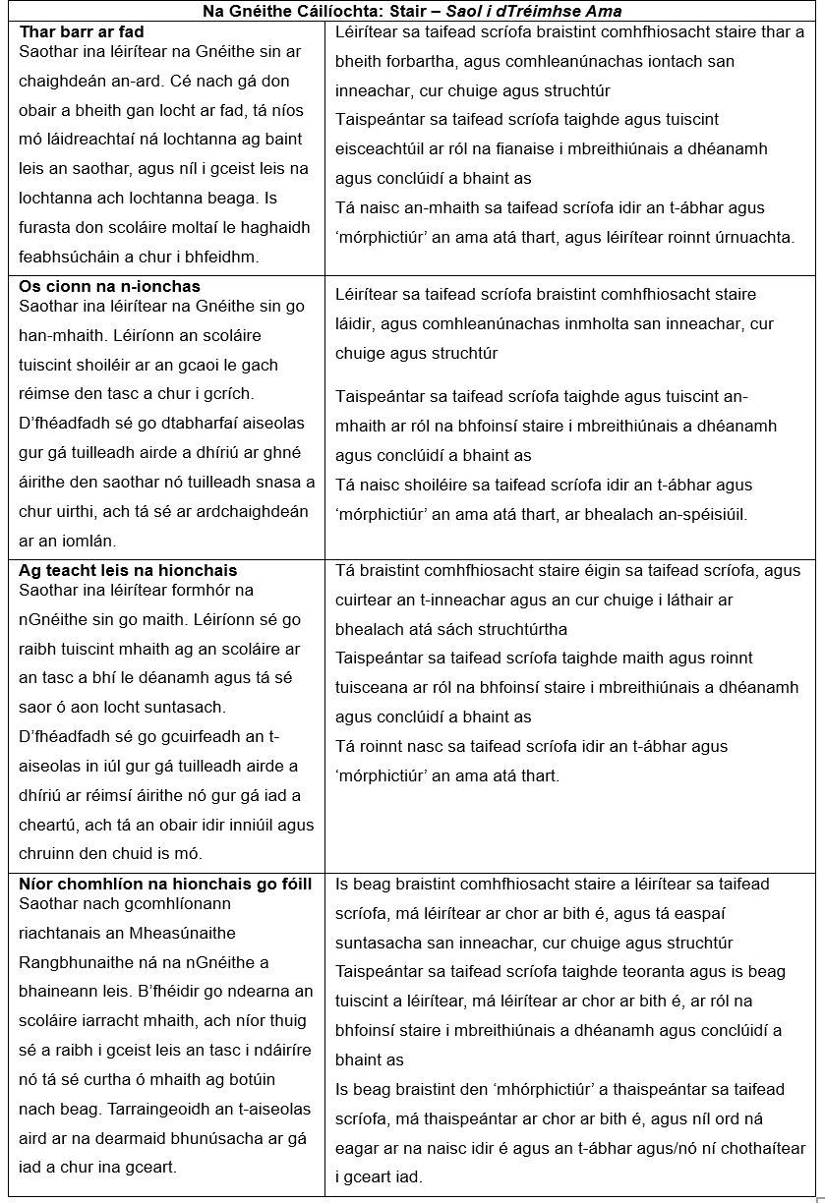
Taifead oidhreachta beo
(MRB2 féideartha: Saol i dtréimhse ama)
“Táimid mar chuid d’oidhreacht bheo an chórais sin...”
Mari Steed, a rugadh in 1960 in Áras Máithreacha agus Naíonán Bessborough, agus a uchtaíodh chuig Meiriceá agus í 2 bhliain d'aois, a luaitear in O’Donnell, K., O’Rourke, M. & Smith, J. eag. 2022. Redress: Ireland’s Institutions and Transitional Justice. UCD Press: Baile Átha Cliath.
Ag obair i d'aonar, déan taighde agus cruthaigh taifead scríofa de dhuine amháin a bhfuil taithí aige/aici ar áras Máithreacha agus Naíonán (agus/nó ar institiúidí stairiúla eile).
Lean na ceithre chéim ghníomhaíochta a leagtar amach sna Treoirlínte Measúnaithe, agus Gnéithe Cáilíochta MRB1 san áireamh.
An scóip a mheas
Ábhar a roghnú agus ceisteanna a cheapadh
Ag déanamh taighde
Fianaise a shainaithint agus tabhairt faoi phróiseas
Taifead scríofa a chruthú
Torthaí agus conclúidí faoin ábhar
Ag machnamh
Ag smaoineamh faoin méid a foghlaimíodh

